Slide 1
RabbitMQ
学习分享（一）
不能即配不上自己的野心，也辜负了经历的苦难
汇报人：王雷鸣

Slide 2
目录
1
消息消费两种方式
CONTENTS
2
路由三种模式
3
持久化实现
4
RMQ广告

Slide 3
01
Part One
消息订阅两种方式

Slide 4
消息订阅两种方式
POLL方式
PUSH方式
poll方式，也称为轮循，是大家都比较熟悉的一种数据同步方式，这种方式比较简单，直接通过RPC从MQ Server端获取队列中的消息。
订阅方式其实是向queue注册consumer, rabbitMQ Server在收到新消息后，根据消息的内容类型判断这是一个订阅消息，这样当MQ 中queue有消息时，会自动把消息通过该socket(长连接)通道发送出去。
12

Slide 5
02
Part Two
路由三种模式

Slide 6
路由三种模式
Routing key
01
生产者在将消息发送给Exchange的时候，一般会指定一个routing key，通过指定routing key来决定消息流向哪里。RabbitMQ为routing key设定的长度限制为255 bytes。
Binding key
02
在绑定Exchange与Queue的同时，一般会指定一个binding key；消费者将消息发送给Exchange时，一般会指定一个routing key；当两者相匹配时，消息将会被路由到对应的Queue中。
知识回顾
03
Exchange Types
RabbitMQ常用的Exchange Type有fanout、direct、topic、headers这四种。
05

Slide 7
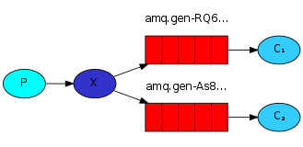
fanout
Fanout类型
fanout类型的Exchange会把所有发送到Exchange的消息路由到所有与它绑定的Queue中。
示例
左图中，生产者（P）发送到Exchange（X）的所有消息都会路由到图中的两个Queue，并最终被两个消费者（C1与C2）消费。
06

Slide 8
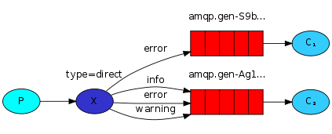
direct
Direct类型
direct类型的Exchange会把消息路由到那些binding key与routing key完全匹配的Queue中。
示例
以上图的配置为例，我们以routingKey=”error”发送消息到Exchange，则消息会路由到Queue1（amqp.gen-S9b…，这是由RabbitMQ自动生成的Queue名称）和Queue2（amqp.gen-Agl…）；如果我们以routingKey=”info”或routingKey=”warning”来发送消息，则消息只会路由到Queue2。如果我们以其他routingKey发送消息，则消息不会路由到这两个Queue中。
07

Slide 9
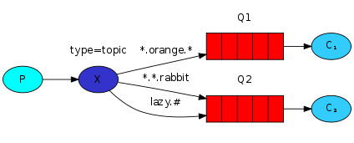
topic
Topic类型
topic类型的Exchange在匹配规则上进行了扩展，它与direct类型的Exchage相似，也是将消息路由到binding key与routing key相匹配的Queue中，但这里的匹配规则有些不同。
匹配规则
1、routing key为一个句点号“. ”分隔的字符串（被句点号“. ”分隔开的每一段独立的字符串称为一个单词），如“stock.usd.nyse”、“nyse.vmw”、“quick.orange.rabbit”
2、binding key与routing key一样也是句点号“. ”分隔的字符串
3、binding key中可以存在两种特殊字符“*”与“#”，用于做模糊匹配，其中“*”用于匹配一个单词，“#”用于匹配多个单词（可以是零个）
08

Slide 10
03
Part Three
持久化实现

Slide 11
持久化概念
持久化
消息持久化
消息持久化流程
队列和交换机有一个创建时候指定的标志durable。其唯一含义就是具有这个标志的队列和交换机会在重启之后重新建立，不表示在队列当中的消息会在重启后恢复。
此处指明message为持久的 是指RabbitMQ崩溃重启后queue仍然存在，同时其中的message也仍然存在 。
1设交换机为 durable。
2将队列设成 durable。
3将消息的 Delivery Mode 设置成2 。
10

Slide 12
04
Part Four
RMQ安利

Slide 13
Rmq介绍
将开发者对消息中间件的应用拉回关注消息本身，抛开复杂的路由模式，降低学习成本
持续迭代，持续服务，品质可靠
11

Slide 14
2017
下期预告:RabbitMQ 集群搭建
THANK YOU FOR YOUR LISTENING
汇报人：王雷鸣

